Slide 1
?
Notes:
Na základe čoho to vieme? Prečo si to myslíme? Čím to môžeme podložiť?

Slide 2
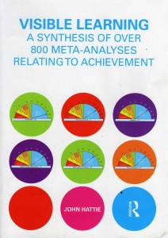
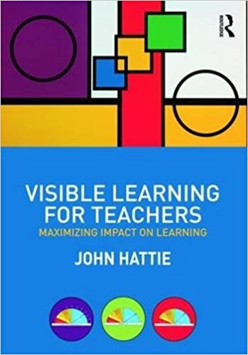
John Hattie Visible Learning
Zjavné učenie

Slide 3
Visible Learning
2009
800 meta-analýz
50 000 výskumov
240 miliónov žiakov
200 položiek

Slide 5
Na čom teda záleží?

Slide 6
Na nás, učiteľoch

Slide 7
Vedieť zistiť, čo vie žiak TERAZ, nastaviť jasné kritériá úspechu a viesť žiaka k jeho dosiahnutiu
1,62
Notes:
Úspešný je ten učiteľ, ktorý zisťuje a pozná silu svojho vplyvu, nie ten, ktorý hovorí: Moja práca je dodržať vzdelávací program.

Slide 8
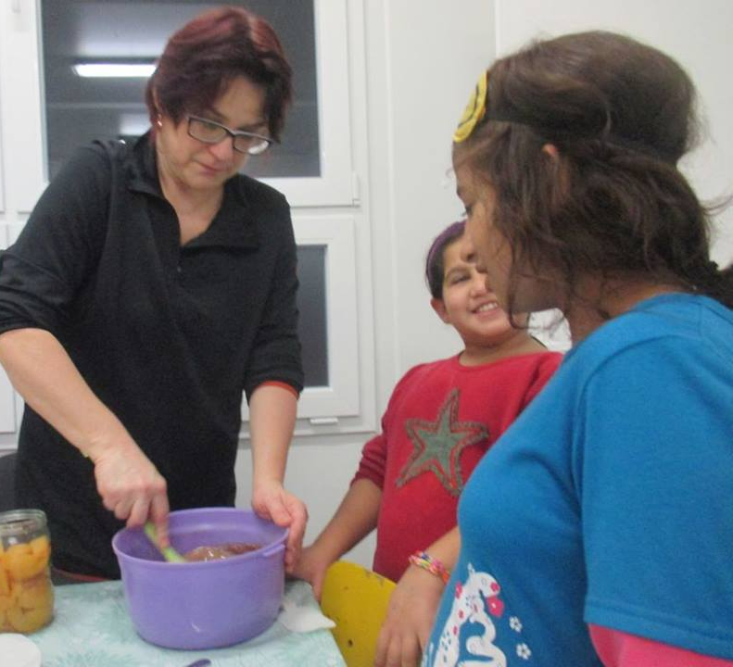
Buď agentom zmeny!

Slide 9
Spolupráca učiteľov
1,57

Slide 10
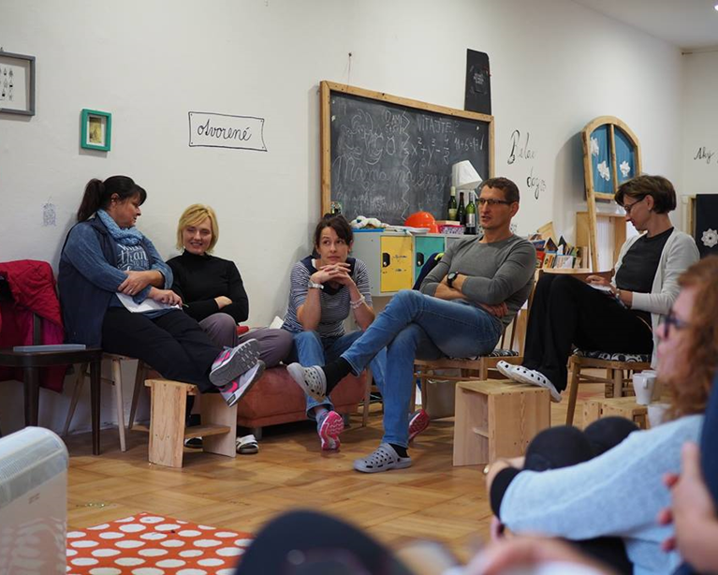
Rozprávajme viac o učení sa (LEARNING) než o vyučovaní (TEACHING)
Notes:
Príliš veľa hovoríme o rôznych postupoch, metódach, programoch z hľadiska učiteľa a nevnímame, ako sa dieťa učí, aký je dopad toho, čo robíme.

Slide 11
Spätná väzba pre učiteľa
0,72

Slide 12
15 – 25 hodín týždenne
Darling – Hammond, 2010

Slide 13
Zrozumiteľnosť učiteľa 0,75 Z povrchu do hĺbky 0,71 Zlatovláskin princíp 0,60
Notes:
Najprv musím o danej téme niečo vedieť, poznať fakty, až potom si môžem vytvárať súvislosti. Správna vyváženosť vedie k tomu, že žiakov učenie baví

Slide 14
Chyba ako príležitosť
0,72
Notes:
Ak nesmieme robiť chyby, znamená to, že všetko vieme. Načo potom chodiť do školy?

Slide 15
Učme ostatných „jazyk školy“

Slide 16
Vášeň a srdečnosť

Slide 17
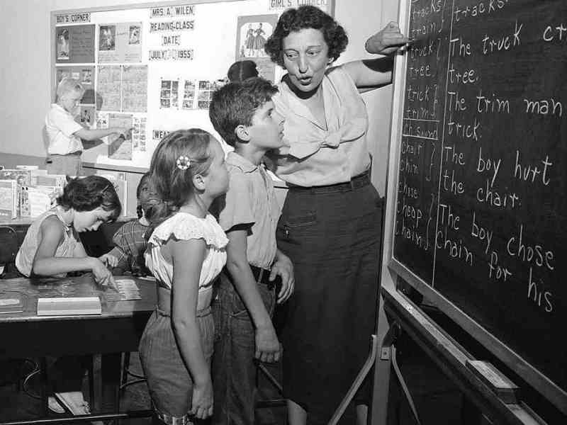
Terry Heick:
„ Iba staromódna, solídna pedagogika.
To je všetko.“
Zdroj: https://www.teachthought.com/pedagogy/hatties-meta-analyses-no-innovation-required/

Slide 18
Know Thy Impact!
Poznaj svoj vplyv!
Notes:
Čo je to vplyv? Kritická otázka vo vzdelávaní. Nie sú to len výsledky testov. Hattie: kritické je naučiť deti, aby chceli „znovu investovať“ do vzdelávania, aby sa chceli naučiť ešte niečo viac.

